Slide 1
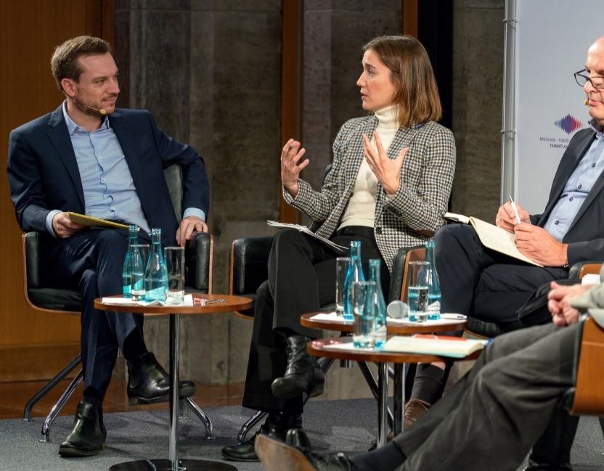
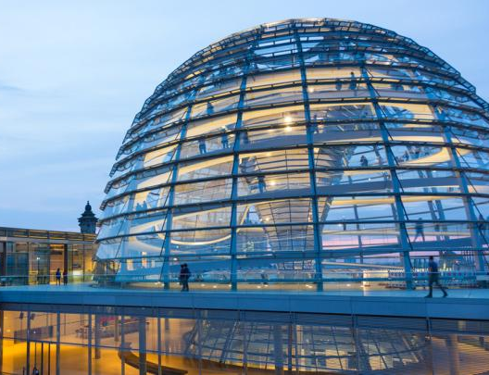

Strategic Partnerships and Robert Bosch Academy
(SPRBA)

Slide 2
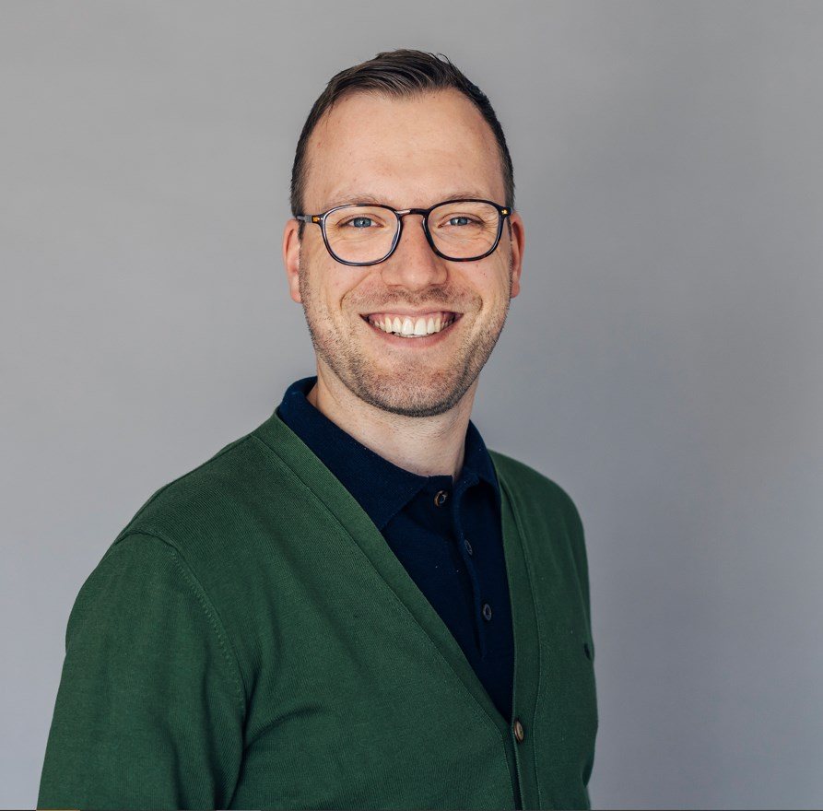
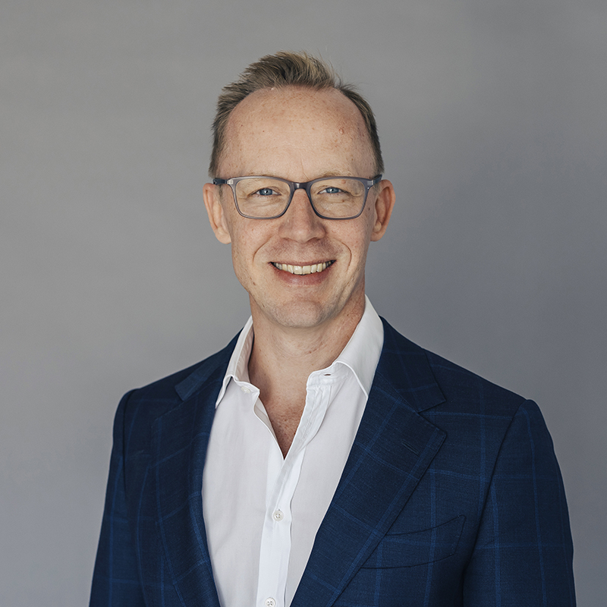


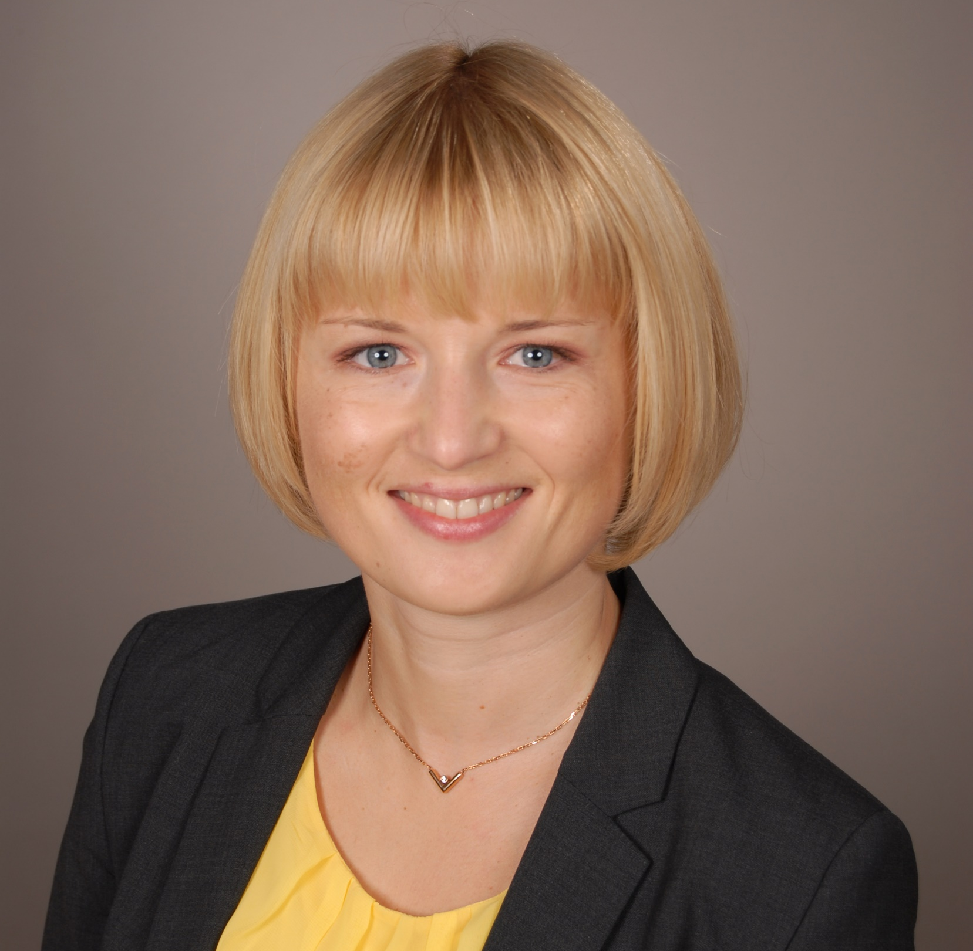
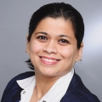
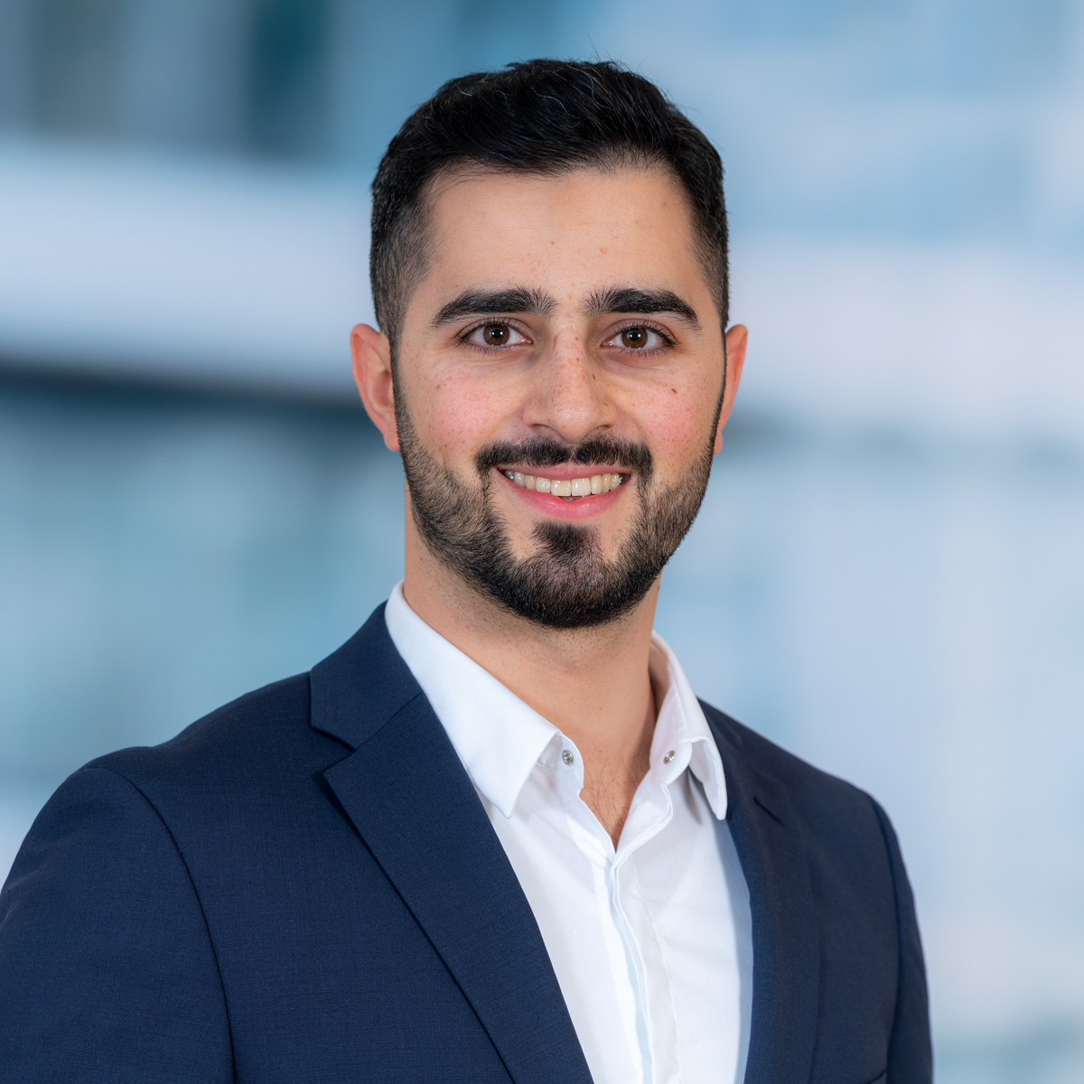
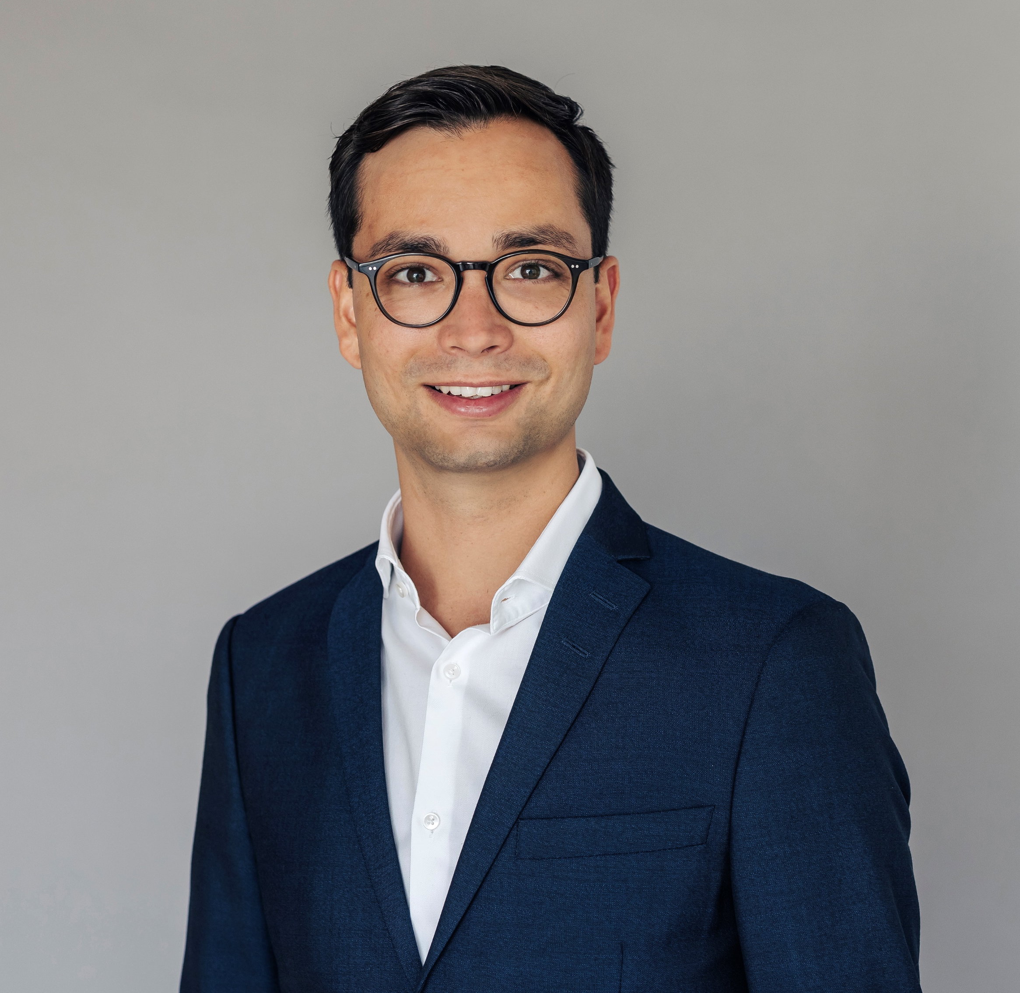
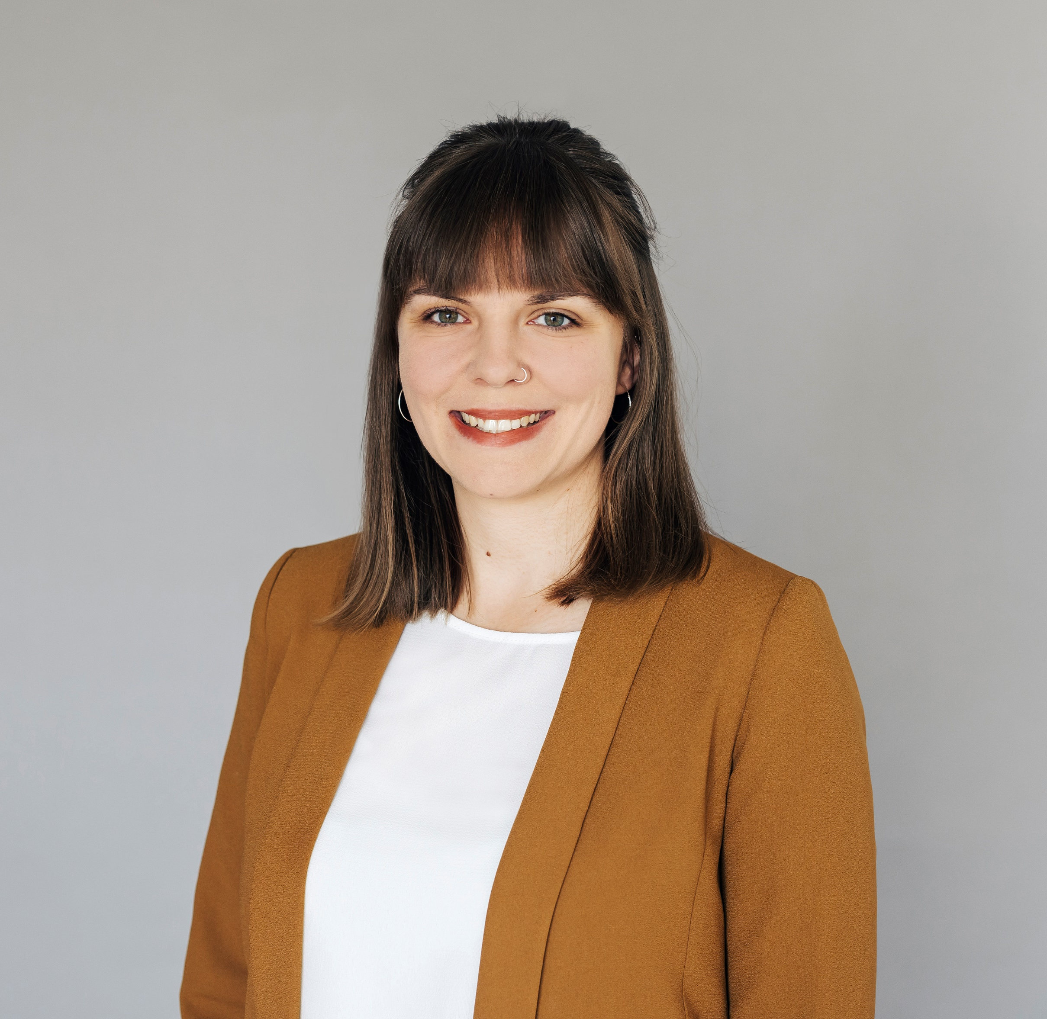



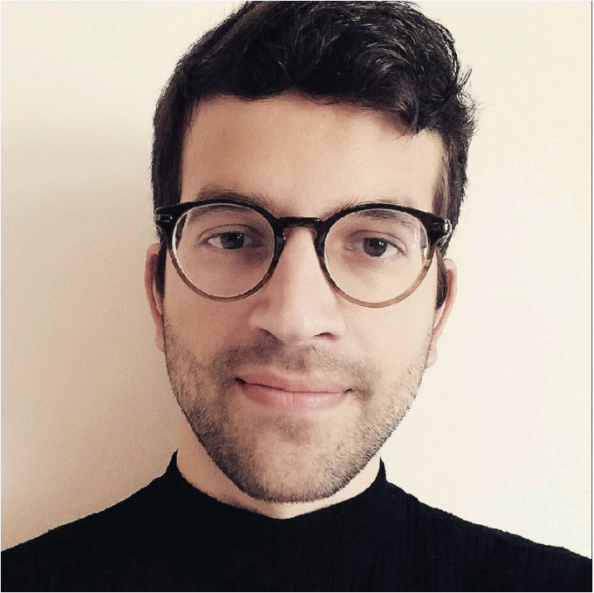

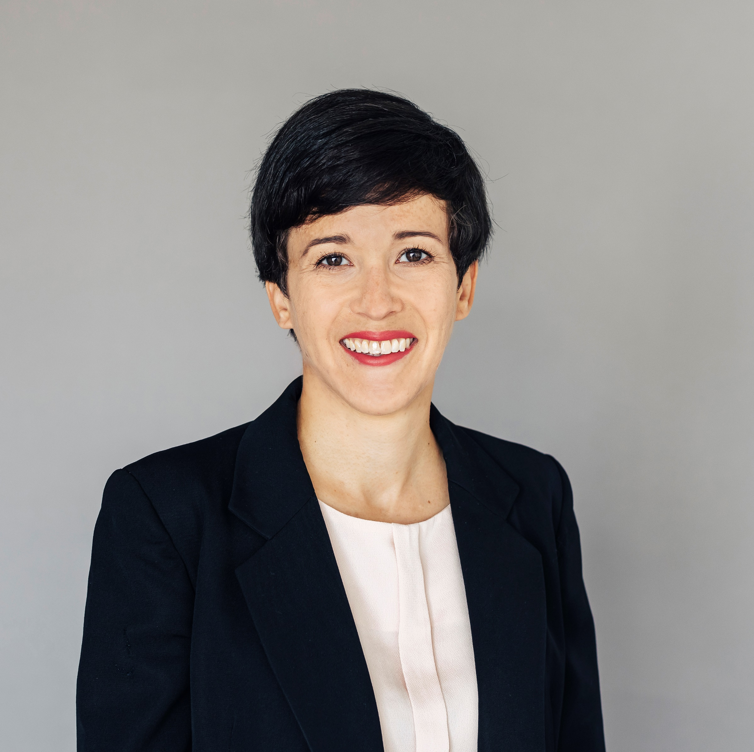

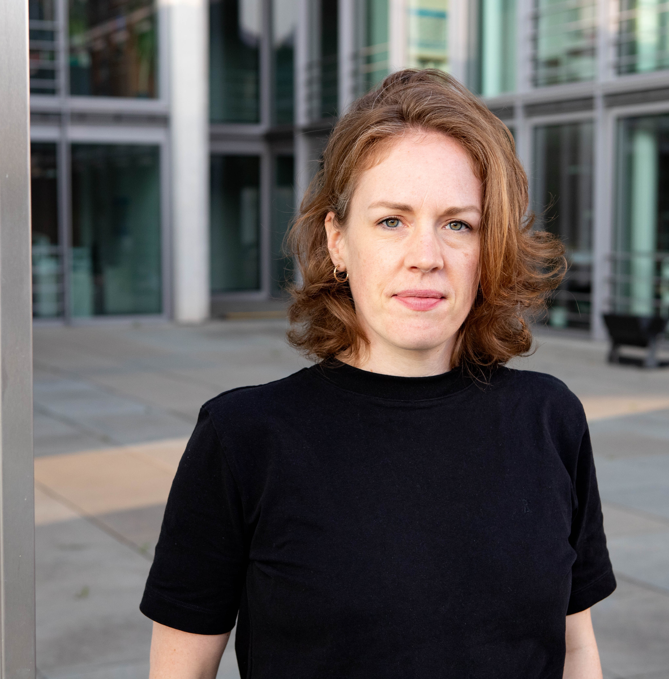
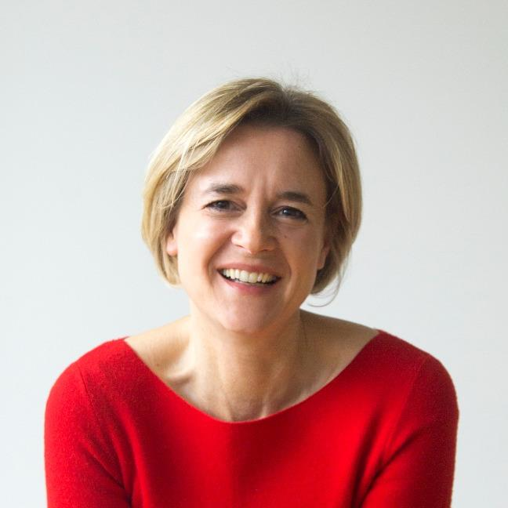

Strategic Partnerships & Robert Bosch Academy
Mathias Kreßler
PA
Henry Alt-Haaker
SVP
Policy Engagement and Partnerships
Robert Bosch Academy
Susanne Zels
PD
Dominique Wünsche
TA
Irina Pawluchin
TA
Dr. Pradnya Bivalkar SPM
Bilal Bağ
PM
Antonio Fox
SPM
Anne-Sophie Mignon
PM
Katharina Kleynmans
PM
Dr. Stella Maria Frei
SPM
Madeleine Schneider
TA
Dina Fakoussa
SPM
Christina Söhner
SPM
Kolja Kukuk
PM
Special Employment Contracts
Lejla Pilica
PM
Isabel Schröer
SPM
Agnes Kolodziej
SPM
Annika Berszick
Intern
Elena Sohler Sanchez
Intern
Samira Walldorf
Intern
Sezen Kahveci
Intern
Notes:
Klammer des Themenbereichs keine reine inhaltliche Klammer sondern die
Stärkung der evidenzbasierten Entscheidungsfindung in der deutschen Politik
Internationalisierung der deutschen Entscheidungsträger:innen
Bildung eines internationalen Netzwerkes von Expert:innen und Entscheidungsträger:innen zu global relevanten Themen
Zugang zu Expertise und Netzwerken für die Stiftung, die sonst schwer erschließbar sind.

Slide 3
Policy Engagement and Partnerships

Slide 4
Policy Engagement & Partnerships
Strategic Partnerships with Think Tanks
Programs for Political Decision-Makers
Political liaison work
Supporting evidence-based policy by
  Strengthening think tanks as policy advisory institutions
  Solution-oriented networking of decision-makers, opinion leaders, and experts
  Imparting expertise and internationalizing the perspectives of political decision-makers
  Communicating findings from the foundation‘s work to policymakers
Strengthening the foundation‘s work across funding areas through
  Access to exclusive expertise and networks on the foundation‘s topics
  Advice on effective political liaison work
Notes:
Unterstützung evidenzbasierter Politik durch
Stärkung von Think Tanks als politikberatende Institutionen
Wichtige Expertise in Prozess
Lösungsorientierte Vernetzung von Entscheidungsträgern, Meinungsbildnern, Experten
Bezug zu politischen Herausforderungen und Angepasst an politische Prozesse
Vermittlung von Erkenntnissen aus der Arbeit der Stiftung an Politik
Stärkung der Wirkungen der Themenbereiche durch Ansprache der Politik
Kompetenzvermittlung und Internationalisierung der Perspektiven von politischen Entscheidungsträgern
Besser auf Herausforderung der aktuellen Politik vorbereitet (Komplexität, Internationalität, Echtzeitkommunikation, Polarisierung der Debatte etc.)
Fördergebietsübergreifende Stärkung der Arbeit der Stiftung durch
Zugang zu exklusiven Expertisen und Netzwerken in Themen der Stiftung
Expertise und Netzwerke der Think Tanks können für Themen der Stiftung genutzt werden
Aufbau von Expertise in neuen Themen
Aktuellen Diskussionsstand zu allen Themen der Stiftung
Beratung zu einer wirksamen politischen Verbindungsarbeit
Stakeholder in Politik und politische Prozesse bei Projektarbeit mitdenken

Slide 5


Strategic Partnerships with Think Tanks
22 Partnerships (As of November 2023)
Target group:
Think Tanks and related institutions in Germany, Europe, and (West) Africa
Objectives:
Inclusive and multi-perspective policy forums and activities on issues of the changing international order
Differentiated knowledge and relevant evidence for decision-makers
Strong capacities of think tanks and consequently increased effectiveness of their work
Impact on the foundation:
Offer of strategy discussions, briefings, internships/secondments, and networking
Realization of Nexus events and Nexus projects wherever plausible with regard to content and strategy
Kolja Kukuk
Dina Fakoussa
Lejla Pilica
Notes:
Partnerschaften mit Think Tanks
Mehrjährige Strategische Partnerschaften mit ausgewählten Think Tanks
Aktuell: Carnegie Endowment for International Peace,, Chatham House, European Council on Foreign Relations, International Crisis Group , Münchner Sicherheitskonferenz, Stiftung Neue Verantwortung, The Brookings Institution, Centre for Feminist Foreign Policy, APRI
Kompetenzaufbau (Capacity Buildung) in stiftungsrelevanten Themen und Regionen
monothematische Think Tanks
Think Tanks in Regionen der IVK-Themen
Wissenstransfer und Zugang zu exklusiven Netzwerken für RBSG
Einladungen zu Konferenzen
Briefings durch Experten in der Stiftung
Hospitationen von Stiftungsmitarbeitern in Think Tanks

Slide 6

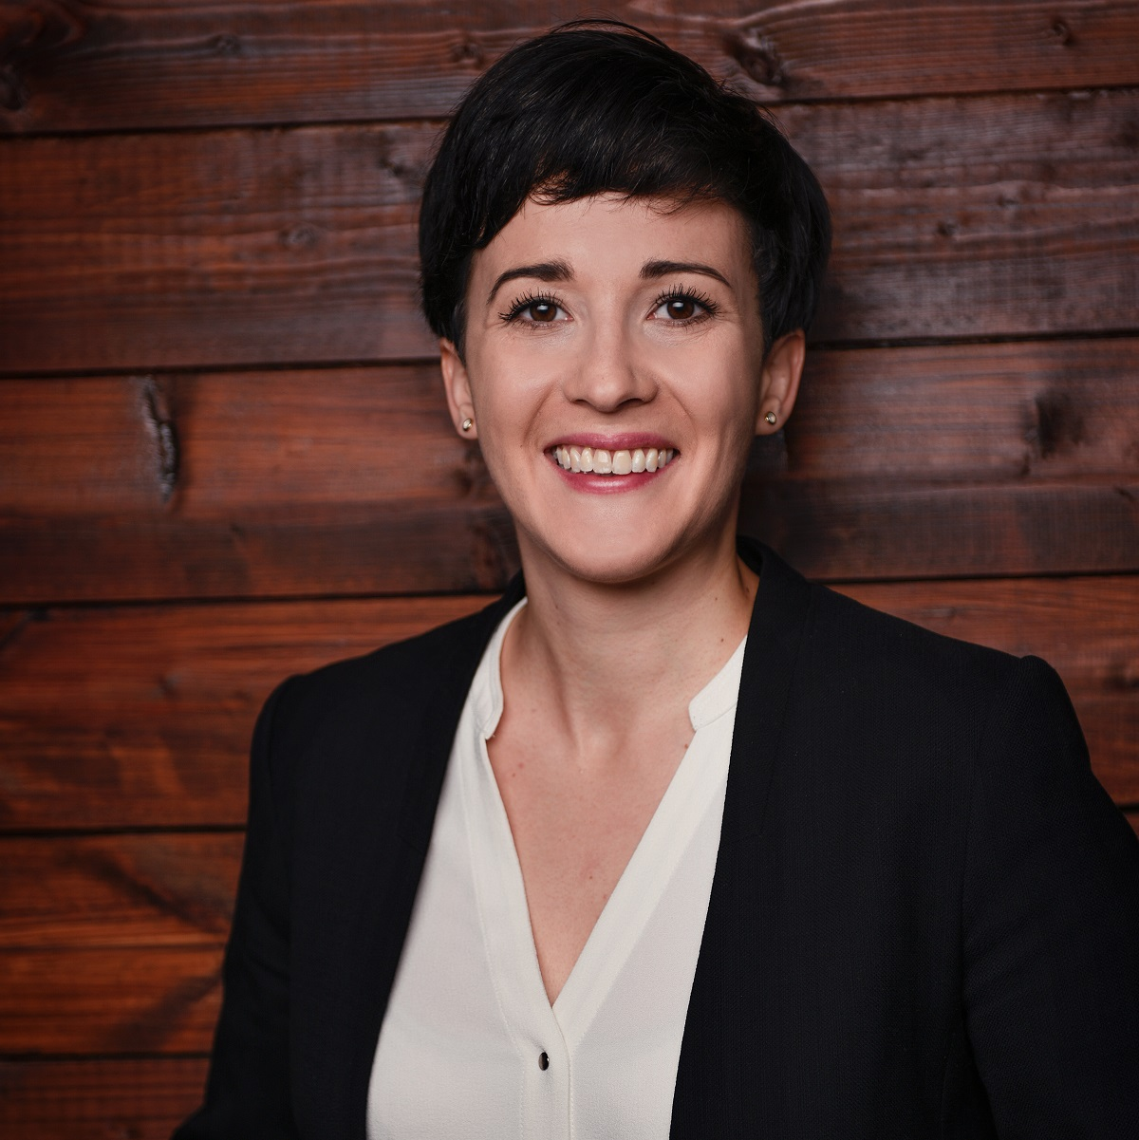
Programs for Political Decision-Makers
Overview of current activities
Policymaking in the 21st Century
Perennial program for newly elected MPs (35 MPs per legislative period), since 2016
Including study trips to Europe, Asia (Lee Kuan Yew School, Singapore), and the U.S. (Harvard Kennedy School)
Target group:
Political decision-makers (focus on MPs)
Perspective: political decision-makers from other countries
Agnes Kolodziej
Kaleidoscope Politics – New Perspectives
Regular program offerings, (inter)national study trips, workshops, and online formats
Target group: former program participants
Objectives:
Internationalization of perspectives
Cross-party networks
Improved political decision-making
Long-term loyalty of the target group to the foundation
Global Dialogue
New international format (since 2023) for internationally experienced MPs
Focus on the Indo-Pacific region
Anne-Sophie Mignon
Funding of project partners
Open European Dialogue, Multitudes
Notes:
Zusammenarbeit mit politischen Entscheidungsträgern
Programmangebote für und mit politischen Entscheidungsträgern
Politik gestalten im 21. Jahrhundert
Prüfung von multilateralen Angeboten
Politische Verbindungsarbeit für RBSG
Transfer von Stiftungspraxis in Politik
Stärkung der Wirkung der Themen
Verzahnung beider Komponenten
Der Fokus der politischen Verbindungsarbeit liegt einerseits auf der Bundesebene sowie auf den Zielgruppen der ZPE-Programme. Andererseits ergibt er sich aus den Bedarfen der Themenbereiche und –teams, insbesondere bezüglich der Landes- und Kommunalpolitik. Bis 2021 wird eine mögliche Gestaltung der Verbindungsarbeit auf EU-Ebene geprüft.

Slide 7
Political liaison work
Definition, objectives, and areas of responsibility
Political liaison work
= field of activity of an organization in the political arena
Objectives
Communicating relevant results of our work to decision-makers
  → Sustainable impulses in the political arena to strengthen the impact of RBSG
Internal and external areas of responsibility:
Advice and support for the thematic areas, including identifying relevant actors, monitoring processes, and political communication
Offers for RBSG employees, including further training and handouts
Contact management for RBSG, political outreach, and maintaining contacts
Dealing with overarching topics, including federal elections, lobby register, reform of non-profit law
Isabel Schröer
Christina Söhner
Notes:
Beratung der Themenbereiche: u.a. zu ad hoc Vorgängen (Einordnung und Begleitung identifizierter Vorgänge), zu relevanten politischen Akteuren, Gremien und Prozessen und zur politischen Kommunikation bzw. zu strategischen Vorgehensweisen/Instrumenten
Angebote für RBSG Mitarbeiter: Weiterbildungen, Handreichungen, Lunch Präsentationen etc.
Kontaktmanagement RBSG: Erfassung und Pflege von Kontaktdetails politischer Entscheidungsträger sowie die Dokumentation der Interaktionen mit diesen. Kernbestandteile des Kontaktmanagements sind u.a. die Identifizierung und Vermittlung von politischen Kontakten an relevante Stellen innerhalb RBSG, strategische Abwägungen zum Vorgehen der Kontaktanbahnung oder -nutzung, eine abgestimmte Ansprache hochrangiger Entscheidungsträger (Key Account Management), sowie die Verwaltung einer politischen Kontakt-Datenbank bzw. Verteilern.
Politischer Outreach & Kontaktpflege: Kontaktaufbau, d.h. Kennenlernen bzw. der Identifizierung relevanter politischer Entscheidungsträger, dient der Netzwerkpflege / Beziehungspflege; dabei können gleichermaßen politisches Monitoring und das Verfolgen von Debatten betrieben werden.
Bearbeitung übergeordneter Themen: u.a. Bundestagswahlen, Veränderungen der internationalen Ordnung / Zukunft des Multilateralismus, Reform des Gemeinnützigkeitsrechts

Slide 8
Thank you

